Slide 1
Workshop Participatiewet
Geke van der Werff
Hoofd team bemiddeling en coaching
Directie Werk
25 maart 2015

Slide 2
Programma rondje casus participatiewet vragen
Wajong beperking quotumwet
UWV arbeidsmarktregio
jobcarving loonwaarde proefplaatsing participatiewet
loonkostensubsidie Maatschappelijk Verantwoord
Ondernemen doelgroepenregister
extra vragen

Slide 3
casus
Ik zoek voor Albert en Pieter een plek in het fysieke domein.
Wat voor werkzaamheden hebt u binnen uw bedrijf die meneer zou kunnen uitvoeren
Waar zou u rekening mee houden in de begeleiding?

Slide 4
Doel van de Participatiewet
Zoveel mogelijk mensen met en zonder arbeidsbeperking werk laten vinden

Slide 5
Sociaal akkoord: extra banen voor mensen met een beperking
Tot 2027 extra banen voor 125.000 mensen met een arbeidsbeperking.
Afspraakbanen (100.000 markt, 25.000 overheid).
Regionaal Werkbedrijf Werk in Zicht
Afspraken in de arbeidsmarktregio tussen gemeenten, UWV, werkgevers(organisaties) en vakbonden
Notes:
Werkgevers hebben in sociaal akkoord toegezegd om (tot 2026) 125.000 extra banen te creëren voor mensen met een arbeidsbeperking: afspraakbanen (100.000 bij in marktsector, 25.000 in overheidssector).
Gemeenten en UWV:
brengen kandidaten in beeld
Zorgen voor een pakket aan instrumenten waarmee werkgevers worden ondersteund bij het realiseren van die afspraak
Zorgen voor een gezamenlijke benadering van werkgevers
In de arbeidsmarktregio maken gemeenten, UWV en sociale partners hierover afspraken: in het “Regionaal Werkbedrijf Werk in Zicht”
Werkbedrijf is geen bedrijf, maar een bestuurlijk overlegverband
Met deze banen vervalt de mogelijkheid om in te stromen in de Wsw

Slide 6
Een afspraakbaan
Een baan die u biedt aan iemand met een arbeidsbeperking.
Een baan waarvoor u niet de volledige loonkosten betaalt.
U ontvangt loonkostensubsidie of krijgt loondispensatie.
Notes:
De hoogte van de subsidie/dispensatie is afhankelijk van de loonwaarde van de medewerker.
De loonwaarde wordt aan het begin van het dienstverband(na de proefplaatsing) vastgesteld en daarna elk jaar.
Daarnaast krijgt u/uw medewerker ondersteuning

Slide 7
Doelgroep
Mensen met een arbeidsbeperking……
Huidige Wajongers (met arbeidsvermogen)
Mensen met een Wsw-indicatie
Mensen met een beperking, waarvan is vastgesteld dat ze niet zelfstandig het minimumloon kunnen verdienen (Participatiewet)
WIW/ID-ers
Wie tot één van deze groepen behoort, wordt opgenomen in het “doelgroepregister”

Slide 8
Ondersteuning en
tegemoetkomingen voor de werkgever
Verlaging loonkosten (op basis van de loonwaarde op werkplek)
No risk polis
Begeleiding door een jobcoach
Werknemersvoorzieningen
Mobiliteitsbonus
Advies over herverdelen van werk

Slide 9
Jobcarving
Ga op zoek naar (eenvoudige) werkzaamheden die nu niet uitgevoerd (kunnen) worden;
Haal elementen uit andere functies (‘Werkverdelen’). Het zogenaamde Jobcarving.

Slide 10
Kandidaten
U kunt een vraag melden bij één van de werkgeversadviseurs van gemeenten, UWV of sociale werkvoorzieningen. Dat kan een concrete vacature zijn of de vraag om op zoek te gaan naar mogelijkheden om werk te “maken”.
Als u zelf een kandidaat heeft, kunt u de gemeente vragen of deze persoon tot de doelgroep behoort en/of een aanvraag doen bij het UWV.

Slide 11
Procedure
Aanmelding bij accountteam
Jobcarving
Matching
Proefplaatsing maximaal 2 maanden
Loonwaardebepaling vanaf week 5
Vaststellen loonkostensubsidie
Contract

Slide 12
Dank voor uw aandacht
Vragen?

Slide 13
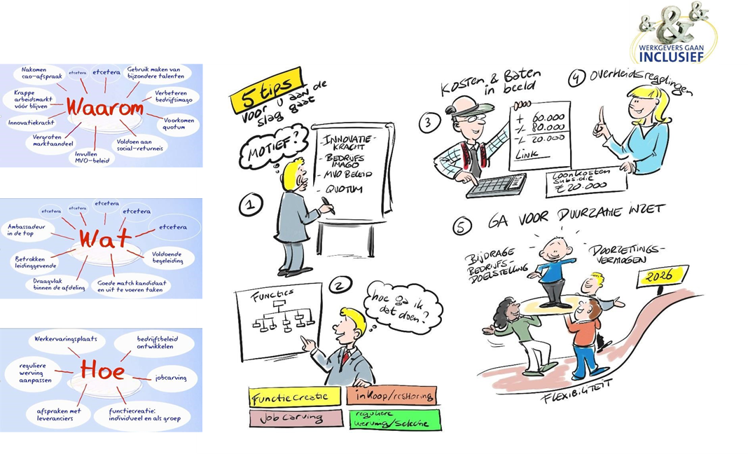
Meer informatie
www.awvn.nl
http://youtu.be/aW2GFlTxxj4

Slide 14
Voorbeeld: loonkostensubsidie voor mensen in de Participatiewet
Doelgroep: mensen die niet zelfstandig het minimumloon kunnen verdienen.
Voorbeeldberekening:
Maximale hoogte: 70% WML
Verschil tussen WML en CAO-loon is voor rekening van de werkgever. Afspraak: in cao komen specifieke loonschalen.
Loonwaarde jaarlijks opnieuw vastgesteld, duur van de subsidie kan onbeperkt zijn
Loonwaarde = 50%
Loonkosten bij minimumloon: € 19.500 (inclusief vakantieteoslag)
Werkgeverslasten (wettelijk vastgelegd): 23%
Subsidie:
(100%-loonwaarde) x WML + 23% voor werkgeverslasten
0,50 x € 19.500 x 1,23 = € 11.992

Slide 15
Loondispensatie voor mensen in de Wajong
Doelgroep: mensen met een Wajong-uitkering met loonwaarde < 75%
Duur van loonvermindering: half jaar tot vijf jaar (met mogelijkheid tot verlenging
Werknemer ontvangt aanvulling op het loon (ofwel: loonwaarde wordt verrekend met uitkering)

Slide 17
Het arbeidscontract
Het gaat om gewone contracten, met één verschil:
Na een proefplaatsing (met behoud van uitkering) mag er geen proeftijd meer bestaan.
In cao soms specifieke maatregelen en/of schalen.
Bedoeling is: lage loonschalen.
25.5 uur is 1 FTE

